Slide 1
获得洁净水（蒸馏水）的多种方法
朝阳区线上课堂·高一年级化学
外经贸附中 李冉

Slide 2
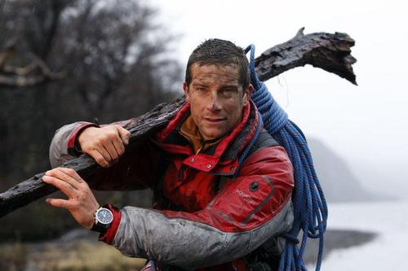
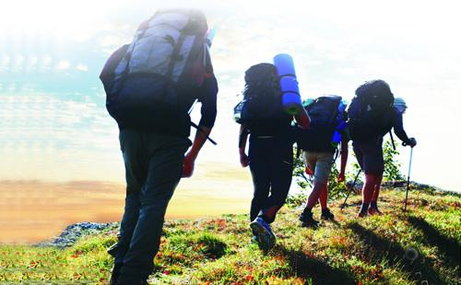
警告：专业项目，请勿模仿

Slide 3
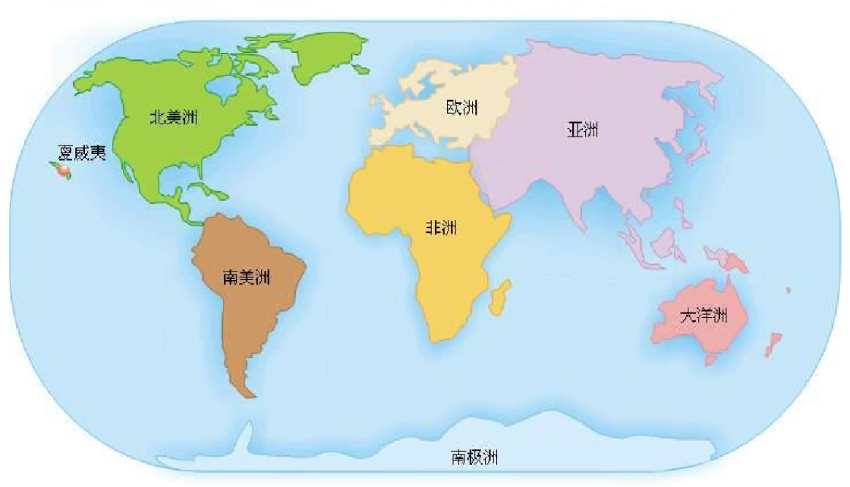
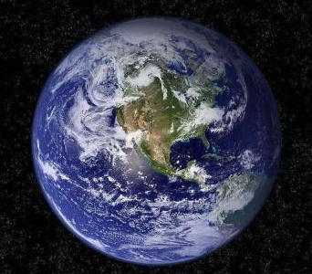

Slide 4
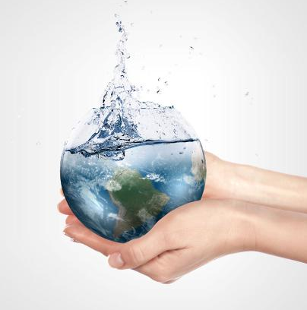
即将找到水源：成群的昆虫，特别注意成群的蚂蚁和蜜蜂鸟类，很多鸟类都聚集在水源附近。生长茂盛的多种植物，大片草地只有在有水的地方，才有可能出现成片的草地动物足迹。在石灰岩与熔岩地带常常可以发现一些流量比较大的泉水；岩石裂缝以及其外表有很多鸟粪，也说明附近拥有水源谷底 沿着陡峭的斜坡开挖就可以找到水

Slide 5
天然水（如河水、井水、雨水、溪水等）能否直接作为饮用水？

Slide 6
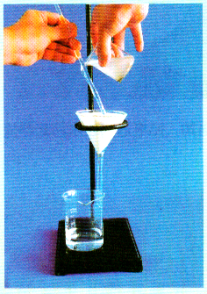
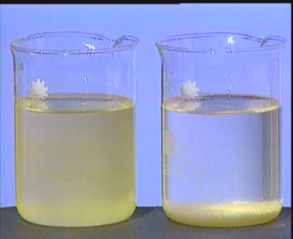
过滤:分离液体与不溶性固体的操作

Slide 7
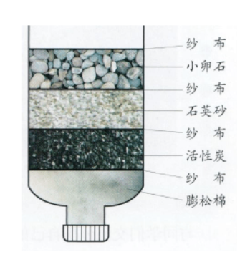
自制简易净水器
沉淀沟

Slide 8
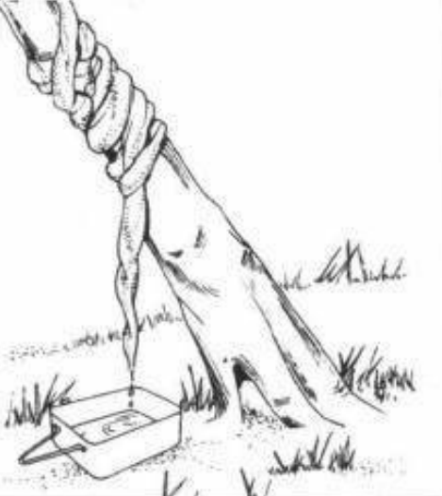
倾斜树干收集雨水
人工过滤器

Slide 9
植物蒸发器
警告：可能引起中毒

Slide 10
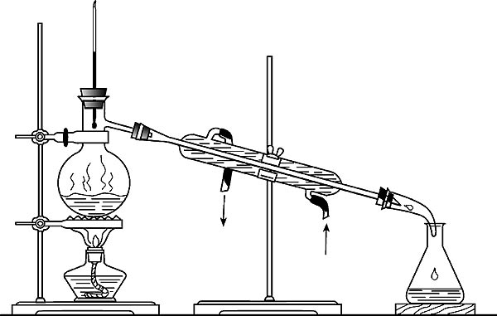
蒸馏：利用液态混合物中各组分沸点的不同，加热使其某一组分变成蒸气，经过冷凝后再变成液体，从而跟其他组分分开。

Slide 11
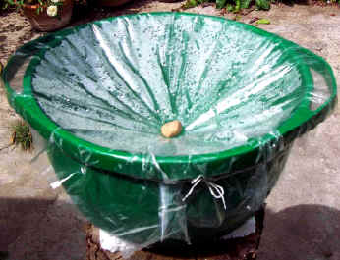
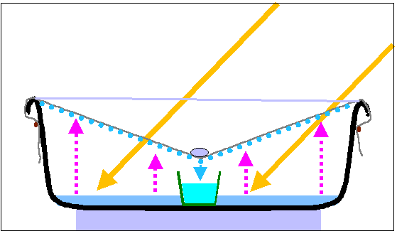
以太阳能作为能源

Slide 12
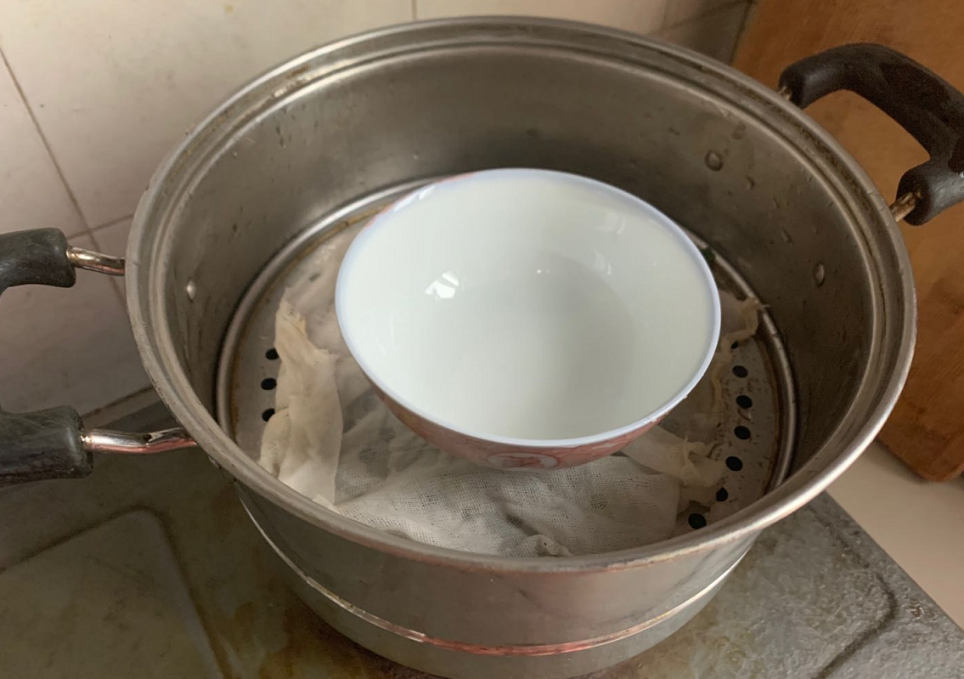
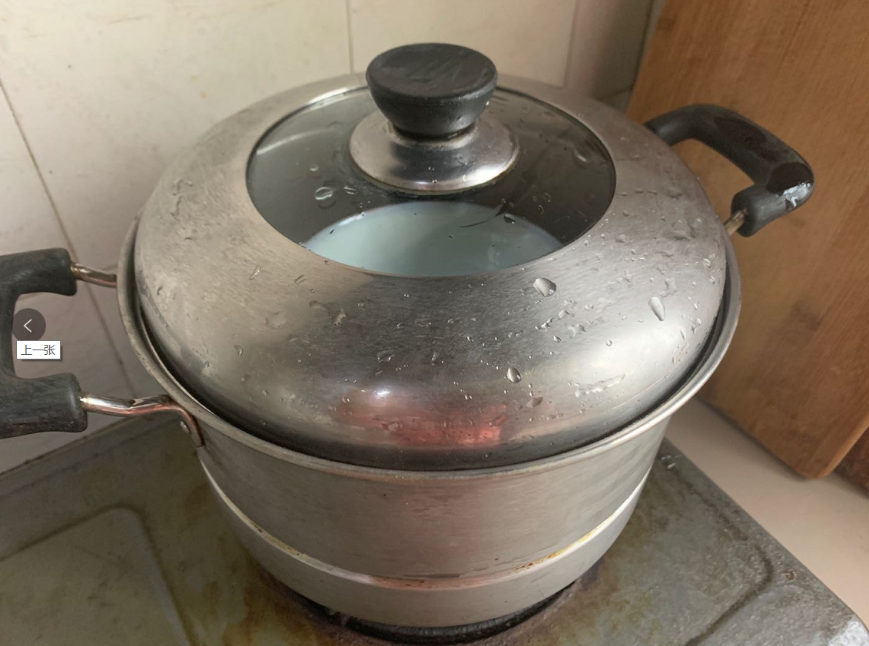
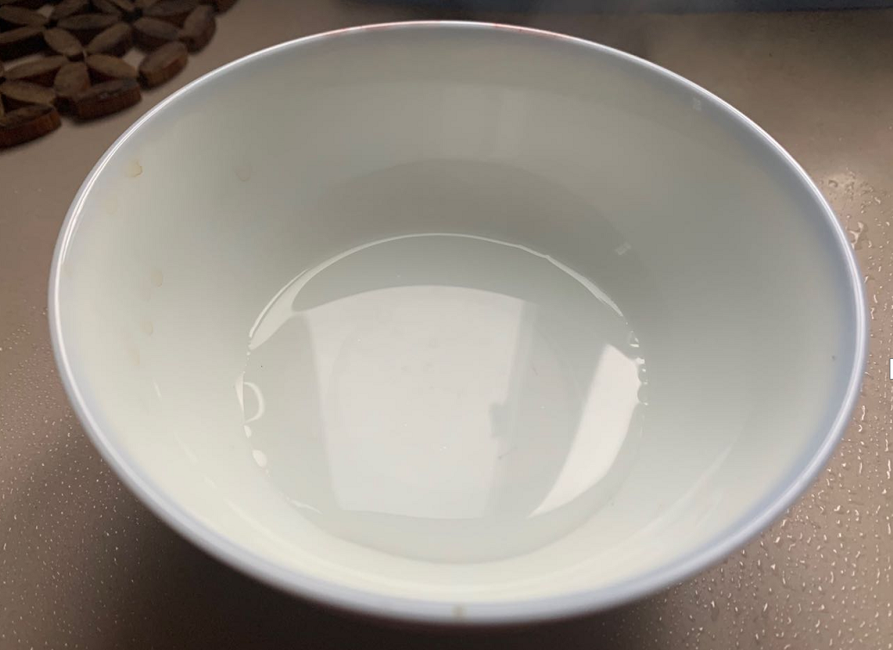
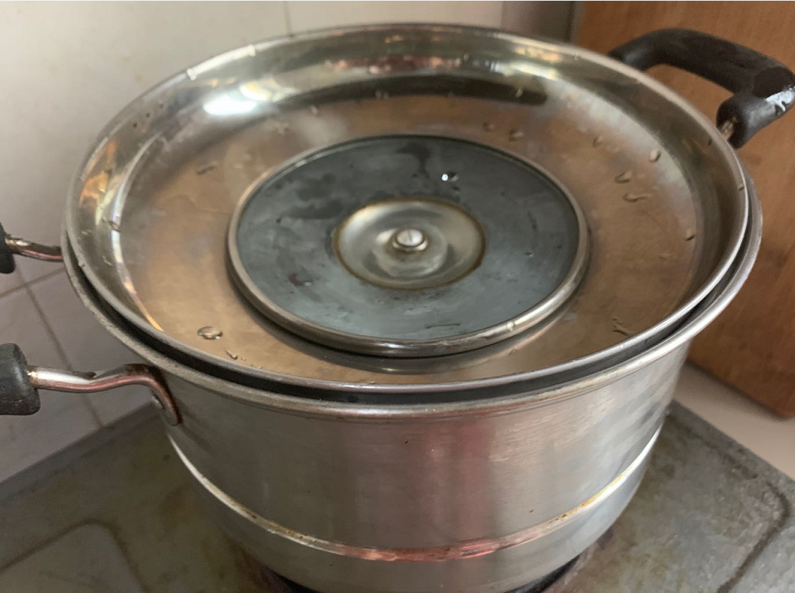
警告：注意安全，谨防烫伤

Slide 13
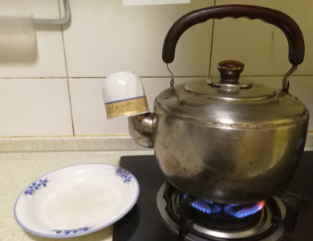
1. 自制蒸馏器获得蒸馏水，并成品拍照。
2. 完成“形成性评价题”中的题目
警告：注意安全，谨防烫伤

Slide 14
谢谢您的观看
北京市朝阳区教育研究中心 制作

